Slide 1
Projet smartpatate
Une nouvelle technologie interactive.

Slide 2
Présentation du projet
Un projet initié par Disney Research.
Le but de ce projet.
Les étapes de recherches.

Slide 3
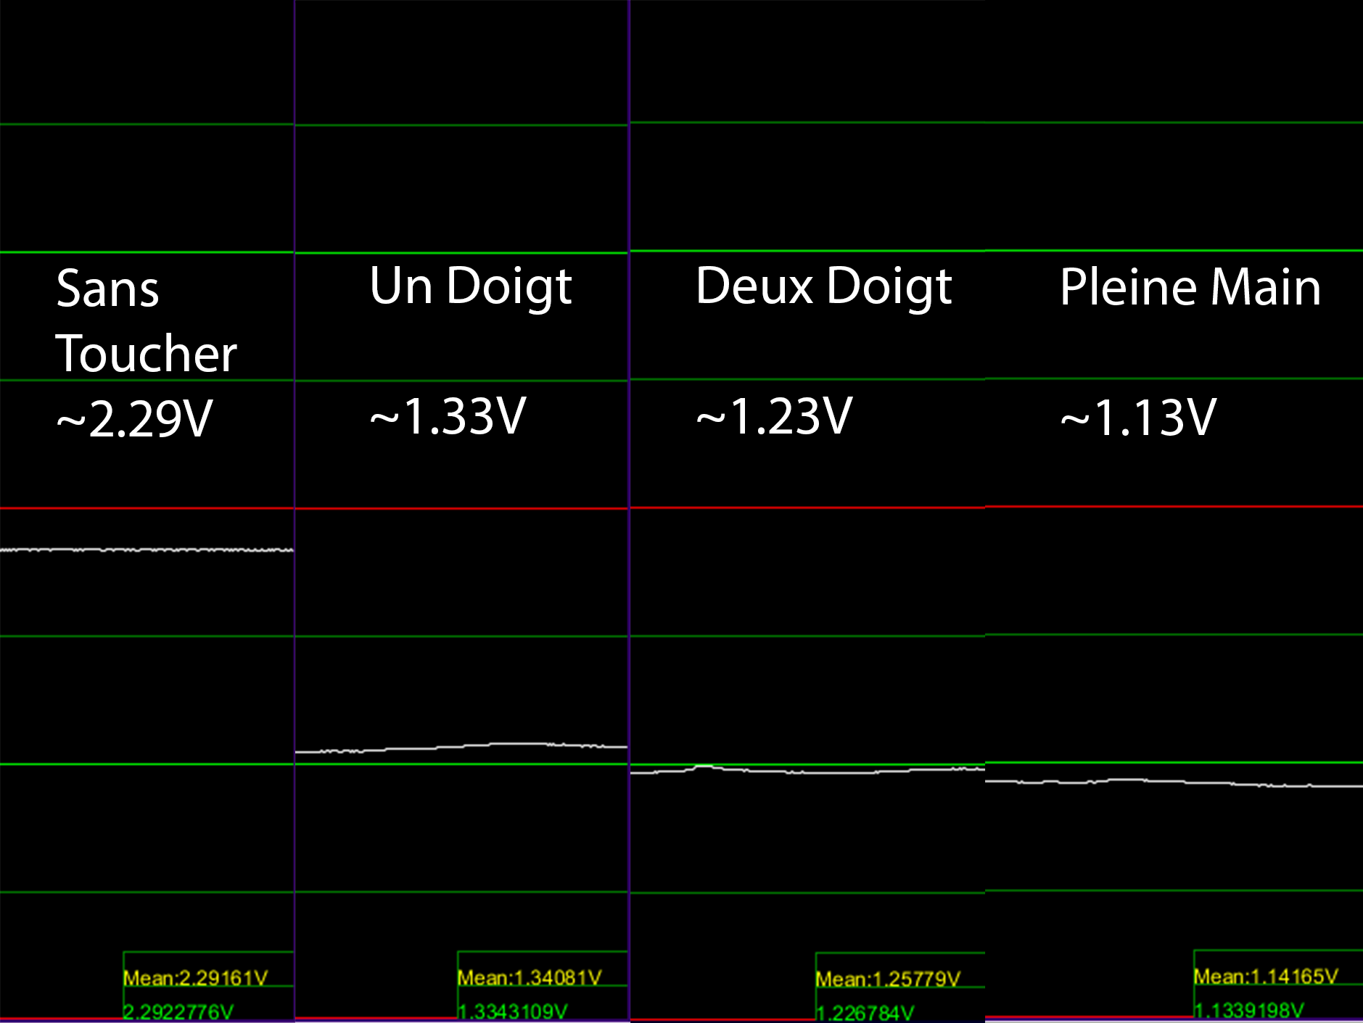
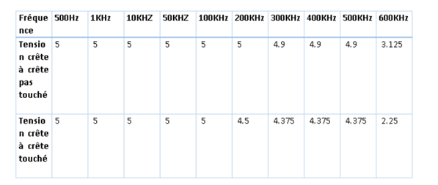
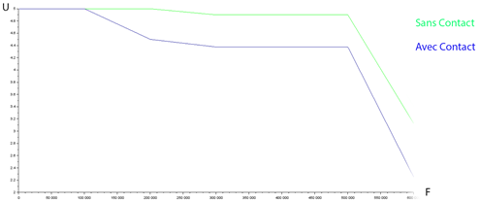
Résultat des expériences menées

Slide 4
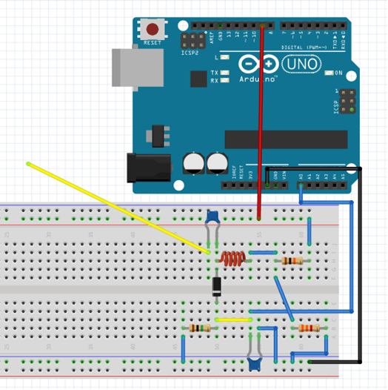
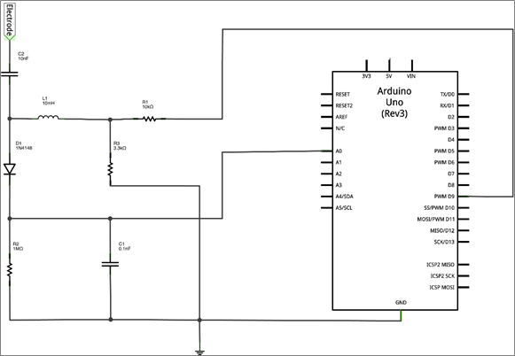
Explication du fonctionnement du circuit et capteur

Slide 5
Bilan du projet
La réalisation du prototype.
Les améliorations possible.
Les contraintes rencontrées.
Conclusion générale.
Notes:
Concept interessant
Domotique : écran de control de la maison
Amélioration : vitesse de détection avec le choix des condos
Écart entre les tensions lors de la mesure selon chaque surface de contact
Contraintes : matériel
Temps, pour mon cas, l’année dernière 1 an, ici deux jours,
- (Bilan personnel) ?

Slide 6
MERCI de votre attention
Avez-vous des questions ?
Notes:
C = Q/U ; Q= CU ; U = Q/C
Q la charge stockée en coulombs
Temps de charge : 5T = RC
Bode : dB en fonction de la fréquence puis degrés en fonction de la fréquence
Échelle logarithmique abscisses, fréq de coupure aux inters des asymptotes

